Slide 1
하나은행 ERP 뱅킹
07. 지로
사용자 매뉴얼
지로 업무
사용 가이드
User Manual
국고금 · 지방세 · 사회보험료 · 전기/전화 · 일반지로요금
5종 지로 업무의 조회부터 상신·결재까지 한 권으로
버전 v1.0
발행일 2026.05.11
발행처 하나은행

Slide 2
하나은행
ERP 뱅킹
매뉴얼 소개 > 활용법
이 매뉴얼 활용법
이 매뉴얼이 다루는 내용
본문 표기 규칙
ERP 뱅킹 지로 모듈의 5종 업무
(국고금·지방세·사회보험료·전기/전화·일반지로요금) 사용법
상신자·결재자 역할별 화면과 절차
자주 보는 오류·알럿 메시지의 의미와 해결법
처리 결과 조회·재처리 방법
①②③
단계 번호 — 캡처 위 라벨과 본문 설명이 매칭됩니다
⚠
주의 박스 — 실수하기 쉬운 부분, 반드시 확인하세요
💡
팁 박스 — 더 빠르게 처리하는 방법
[버튼]
대괄호는 화면 내 버튼 또는 메뉴 이름
💡
본인이 상신자인지 결재자인지에 따라 봐야 할 챕터가 다릅니다. 상신자는 5장·6장·7장을, 결재자는 5장 후반부·8장을 중점적으로 보시면 됩니다.
ERP 뱅킹 사용자 매뉴얼 · 지로 모듈 · v1.0
2 / 45

Slide 3
하나은행
ERP 뱅킹
매뉴얼 소개 > 목차
목차
01
매뉴얼 소개
06
결과조회 상세
01p
31p
02
지로 업무 개요
07
오류·알럿 메시지
06p
34p
03
Quick Start — 5분 안내
08
FAQ & 트러블슈팅
09p
39p
04
공통 사용법
09
부록 (용어집·색인)
11p
42p
05
업무별 가이드
변경이력·문의처
26p
45p
ERP 뱅킹 사용자 매뉴얼 · 지로 모듈 · v1.0
3 / 45

Slide 4
하나은행
ERP 뱅킹
Quick Start
Quick Start — 5분 안에 지로 1건 처리하기
급하다면 이 페이지만 보세요. 가장 흔한 상신자 시나리오입니다.
1
메뉴 진입
2
조회
3
상세조회
4
상신
5
결과 확인
지로 > 처리할 업무 선택
예: 국고금 상신/결재
필터(지로상태·구분·납부기한) 설정 후
[조회] 클릭
대상 체크 → [상세조회요청] 클릭
(상신은 상세조회 완료 건만 가능)
대상 체크 → [상신] 클릭 →
결재선 선택 → 확인
지로 > [업무] 결과조회에서
은행처리결과·ERP처리상태 확인
💡
처음이거나 결재자라면 11페이지(공통 사용법)부터 차근차근 읽어보시는 것을 권장합니다.
역할별 추천 시작 페이지
🔹 상신자(자금 담당자)
4장 공통 사용법(p.11) → 5장 업무별 가이드(p.26)
🔹 결재자(팀장·임원)
4장 후반 결재 처리(p.20) → 8장 FAQ(p.39)
ERP 뱅킹 사용자 매뉴얼 · 지로 모듈 · v1.0
4 / 45

Slide 5
01
CHAPTER
매뉴얼 소개
이 매뉴얼이 어떤 사람에게, 어떤 상황에서 유용한지
그리고 매뉴얼을 어떻게 활용해야 할지 안내합니다.

Slide 6
02
CHAPTER
지로 업무 개요
ERP 뱅킹에서 처리 가능한 5종 지로 업무가
어떤 흐름으로 처리되는지 전체 그림을 보여드립니다.

Slide 7
하나은행
ERP 뱅킹
02. 지로 업무 개요 > 지로란
지로(Giro)란 무엇인가요?
정의
ERP 뱅킹 지로의 핵심 가치
지로(Giro)는 세금·공과금·각종 요금을
납부자가 일일이 송금하지 않고 한 번에
납부할 수 있도록 만든 결제 수단입니다.
ERP 뱅킹은 기업이 매달 처리해야 하는
수많은 지로 건을 통합 화면에서 조회·상신·
결재·납부할 수 있도록 지원합니다.
자동 수집
사업자번호·법인번호 기반 스케줄러가 매일 대상을 자동 수집
일괄 처리
여러 건을 한번에 상신·결재·납부 가능
결재 워크플로우
결재선·승인·반려·재상신 흐름 내장
결과 추적
은행처리결과·ERP처리상태 실시간 확인
ERP 뱅킹 사용자 매뉴얼 · 지로 모듈 · v1.0
7 / 45

Slide 8
하나은행
ERP 뱅킹
02. 지로 업무 개요 > 5종 업무
ERP 뱅킹에서 처리 가능한 지로 5종
01
국고금
국세·관세·경찰청 범칙금·특허·항만수수료·기금 및 기타 국고
화면 ID FBS_PAYM_01
02
지방세
지방세·세외수입·환경개선 부담금·상하수도요금
화면 ID FBS_PAYM_02
03
사회보험료
국민연금·건강보험·고용보험·산재보험
화면 ID FBS_PAYM_03
04
전기 / 전화
한국전력·통신사 청구 요금
화면 ID FBS_PAYM_04
05
일반지로요금
기타 지로번호로 청구되는 각종 요금
화면 ID FBS_PAYM_05
💡
5종 모두 화면 구조와 사용 절차가 거의 동일합니다. 4장에서 공통 사용법을 익히면 모든 업무에 동일하게 적용됩니다.
ERP 뱅킹 사용자 매뉴얼 · 지로 모듈 · v1.0
8 / 45

Slide 9
하나은행
ERP 뱅킹
02. 지로 업무 개요 > 처리 흐름
지로 처리 전체 흐름
①
②
③
④
⑤
⑥
자동 수집
조회
상신
결재
출금·납부
결과 조회
사업자번호 기반
스케줄러 일일 수집
필터 설정 →
간략·상세조회
결재선 선택 →
상신
팀장/임원이
승인 또는 반려
은행 자동 처리
(승인 즉시)
은행처리결과
ERP처리상태 확인
역할별 담당 구간
👤 상신자 (자금 담당자) — ① 수집(자동) · ② 조회 · ③ 상신 · ⑥ 결과조회
👤 결재자 (팀장·임원) — ④ 결재
⚠
③ 상신은 ② 상세조회를 완료한 건만 가능합니다. 간략조회만 한 건은 [상신] 버튼이 비활성화됩니다.
ERP 뱅킹 사용자 매뉴얼 · 지로 모듈 · v1.0
9 / 45

Slide 10
03
CHAPTER
Quick Start
이미 4페이지에서 핵심 5단계를 보여드렸지만,
여기서는 자주 묻는 빠른 작업 위주로 안내합니다.

Slide 11
하나은행
ERP 뱅킹
03. Quick Start > 자주 하는 작업
자주 하는 작업, 어디서 어떻게?
오늘 만기인 국세 일괄 상신
지로 > 국고금 상신/결재 → 필터 [납부기한=당일] → 전체 선택 → [상세조회요청] → [상신]
p.16
결재 대기 건 한번에 승인
지로 > 국고금 상신/결재 (결재자 화면) → 결재상태 [결재대기] 선택 → [승인]
p.20
실패한 건 재처리
지로 > 국고금 결과조회 → 은행처리결과 [오류] 건 선택 → [재전송]
p.32
지난달 납부 내역 엑셀 다운로드
지로 > [업무] 결과조회 → 납부일 기간 설정 → [조회] → [엑셀 다운로드]
p.24
반려된 건 다시 상신
지로 > 국고금 상신/결재 → 결재상태 [반려] 필터 → 사유 확인 후 [상신] 재실행
p.41
결재선 변경
결재선 선택 팝업에서 [결재선 추가] / [순서 변경] 사용
p.19
ERP 뱅킹 사용자 매뉴얼 · 지로 모듈 · v1.0
11 / 45

Slide 12
04
CHAPTER
공통 사용법
5종 업무 모두에 공통으로 적용되는 핵심 사용법입니다.
이 챕터만 익혀도 대부분의 작업을 수행할 수 있습니다.

Slide 13
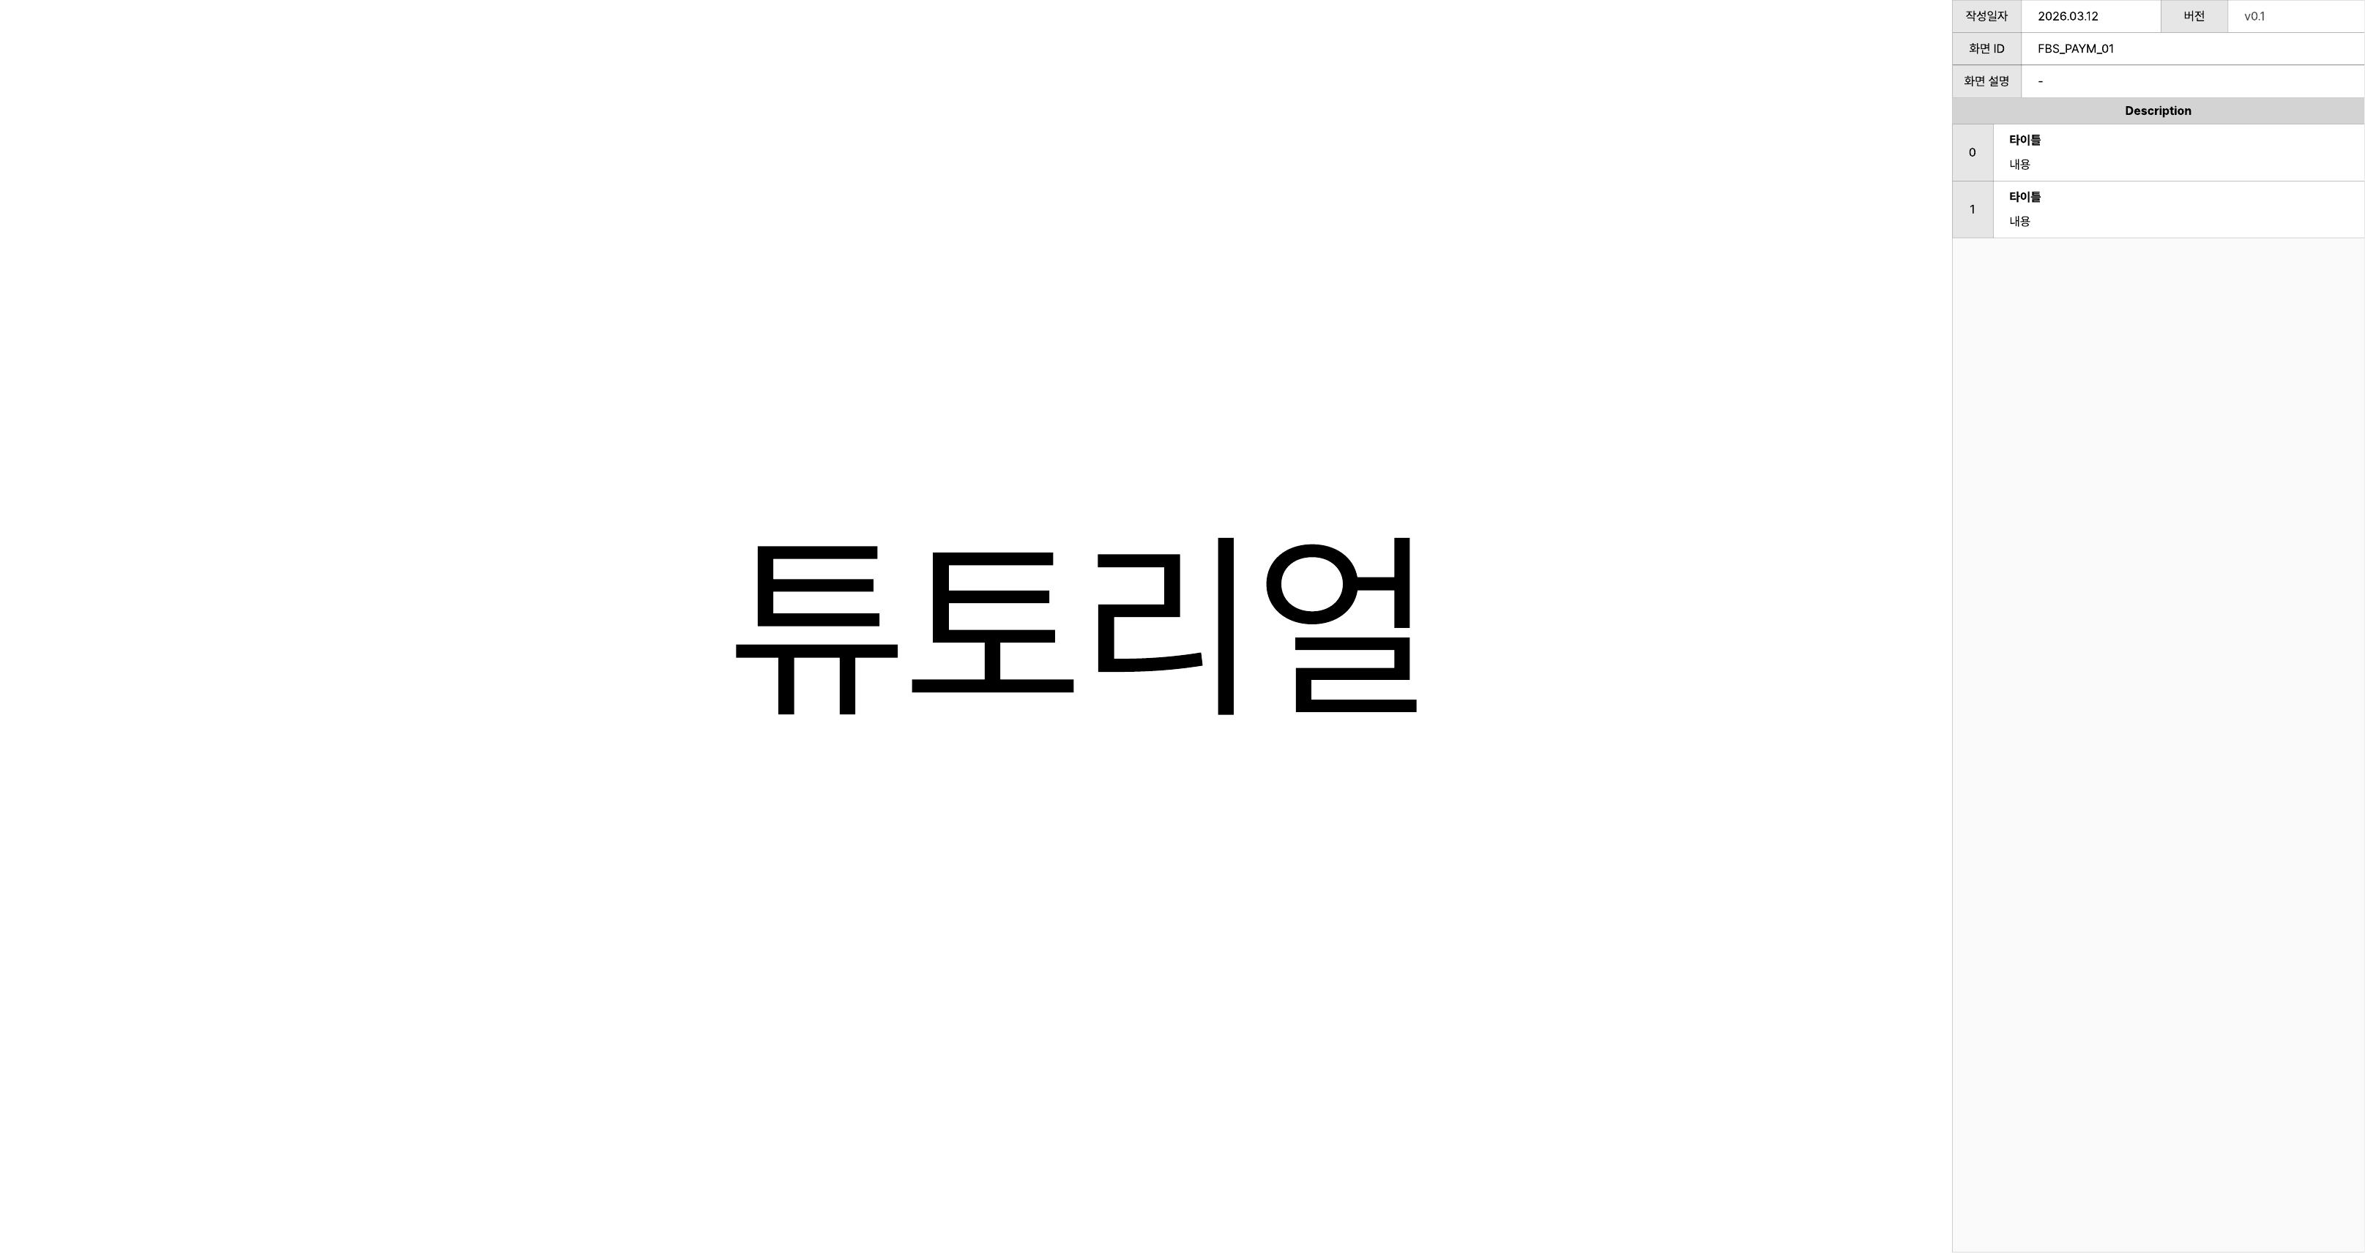
하나은행
ERP 뱅킹
04. 공통 사용법 > 4.1 메뉴 진입
4.1 메뉴 진입 경로
[와이어프레임 - 추후 실제 화면으로 교체]
처리 단계
① 좌측 GNB에서 [지로] 클릭
처리할 업무 5종이 펼쳐집니다
② 처리할 업무 선택
국고금·지방세·사회보험료·전기/전화· 일반지로요금 중 선택
③ [상신/결재] 또는 [결과조회] 선택
업무를 새로 처리 → 상신/결재 완료된 건 확인 → 결과조회
💡
현재 화면 위치는 상단 브레드크럼
[HOME > 지로 > 국고금 상신/결재]로
언제든 확인할 수 있습니다.
ERP 뱅킹 사용자 매뉴얼 · 지로 모듈 · v1.0
13 / 45

Slide 14
하나은행
ERP 뱅킹
04. 공통 사용법 > 4.2 필터 사용법
4.2 필터로 대상 좁히기
[와이어프레임 - 추후 실제 화면으로 교체]
필터 항목
지로상태
전체 / 간략조회 / 상세조회
기본값: 전체
지로구분
업무별 세부 분류 선택
기본값: 전체
납부기한
당일 ~ 미래일자 선택
기본값: 당일
정렬 옵션
납부기한순(기본)
납기금액 내림차순
납기금액 오름차순
💡
필터 변경 후에는 반드시 우측 [조회] 버튼을 눌러야 결과가 갱신됩니다. 여러 조건을 동시에 좁힐수록 그리드가 빠르게 표시됩니다. 납부기한은 [당일·7일·15일·30일] 빠른 선택 버튼도 함께 제공됩니다(결재자 화면 기준).
ERP 뱅킹 사용자 매뉴얼 · 지로 모듈 · v1.0
14 / 45

Slide 15
하나은행
ERP 뱅킹
04. 공통 사용법 > 4.3 그리드 읽기
4.3 조회 결과 그리드 읽는 법
[와이어프레임 - 추후 실제 화면으로 교체]
주요 컬럼
기업명
현재 ERP 뱅킹 사용 기업
지로구분
국세·관세 등 세부 분류
지로상태
간략조회 / 상세조회
납기금액
납부해야 할 금액
납부기한
납부 마감일
결재상태
미상신 / 결재대기 / 결재중
지로번호
은행 발행 지로번호
전자납부번호
전자납부 식별번호
💡
그리드 상단 좌측의 [총 n,nnn 건 / 총금액 nnn원] 표기로 현재 조회 결과의 합계를 확인할 수 있습니다. 그리드 우측 상단의 [엑셀 다운로드]로 현재 조회 결과를 엑셀 파일로 받을 수 있습니다.
ERP 뱅킹 사용자 매뉴얼 · 지로 모듈 · v1.0
15 / 45

Slide 16
하나은행
ERP 뱅킹
04. 공통 사용법 > 4.4 조회 종류
4.4 간략조회 vs 상세조회 — 차이점
구분
간략조회
상세조회
실행 방법
체크박스 무선택 후
[간략조회요청] 클릭
체크박스 선택 후
[상세조회요청] 클릭
가져오는 정보
지로번호·납기금액 등
기본 정보
징수기관·징수과목·출금계좌
포함 전체 정보
처리 시간
빠름
다소 느림
상신 가능 여부
❌ 상신 불가
✅ 상신 가능
권장 사용 시점
전체 대상 빠르게 훑어보기
상신할 건 확정 후 상세 정보 확보
⚠
상세조회 → 상신 순서를 반드시 지키세요. 간략조회 상태에서 [상신]을 누르면 ALT-085 알럿이 출력됩니다.
ERP 뱅킹 사용자 매뉴얼 · 지로 모듈 · v1.0
16 / 45

Slide 17
하나은행
ERP 뱅킹
04. 공통 사용법 > 4.5 상신 절차
4.5 상신 절차 — ① 대상 선택
[와이어프레임 - 추후 실제 화면으로 교체]
이 단계에서 할 일
① 상세조회가 완료된 건만
체크박스로 선택
② 여러 건 동시 선택 가능
같은 결재선이라면 한번에 상신
③ 우측 상단 [상신] 클릭
결재선 선택 팝업이 열립니다
⚠
대상을 선택하지 않으면 ALT-004 알럿이 출력됩니다. 결재상태가 [미상신]이 아닌 건을 포함하면 ALT-005 알럿이 출력됩니다.
ERP 뱅킹 사용자 매뉴얼 · 지로 모듈 · v1.0
17 / 45

Slide 18
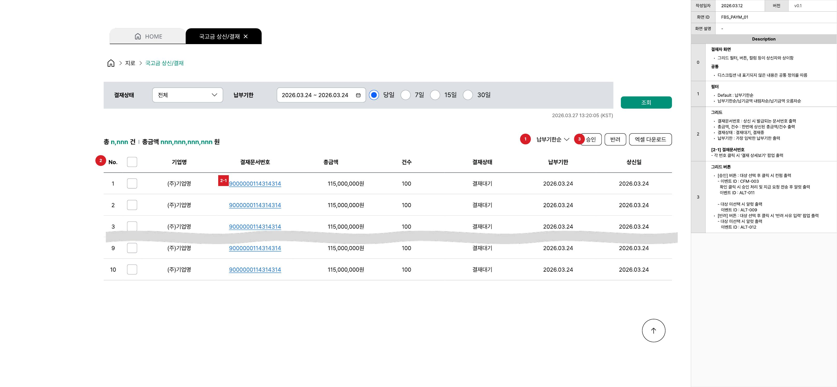
하나은행
ERP 뱅킹
04. 공통 사용법 > 4.5 상신 절차
4.5 상신 절차 — ② 결재선 선택
[와이어프레임 - 추후 실제 화면으로 교체]
결재선 구성
상신 → 승인 → 대기
각 단계마다 결재자 1명 지정
결재자 정보
이름, 부서, 결재일시 표기
결재선 저장
자주 쓰는 결재선은 저장하여 재사용
💡
팝업 하단 [확인]을 누르면 상신이 확정되며,
해당 건의 결재상태가 [결재대기]로 바뀝니다.
ERP 뱅킹 사용자 매뉴얼 · 지로 모듈 · v1.0
18 / 45

Slide 19
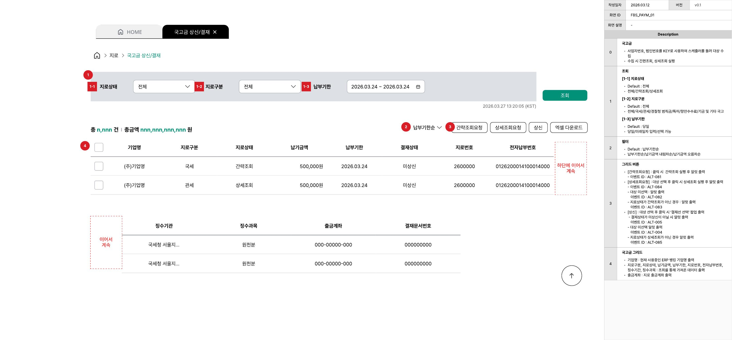
하나은행
ERP 뱅킹
04. 공통 사용법 > 4.6 결재자 화면
4.6 결재자 화면 — 상신자 화면과의 차이
상신자 화면
결재자 화면
[와이어프레임 - 추후 실제 화면으로 교체]
[와이어프레임 - 추후 실제 화면으로 교체]
버튼
[간략조회요청] [상세조회요청] [상신] [엑셀]
주요 컬럼
기업명·지로구분·지로상태·납기금액·납부기한·결재상태
버튼
[승인] [반려] [엑셀] — 조회 버튼 없음
주요 컬럼
No.·기업명·결재문서번호·총금액·건수·결재상태·납부기한·상신일
ERP 뱅킹 사용자 매뉴얼 · 지로 모듈 · v1.0
19 / 45

Slide 20
하나은행
ERP 뱅킹
04. 공통 사용법 > 4.7 승인
4.7 결재 — 승인 처리
[와이어프레임 - 추후 실제 화면으로 교체]
처리 단계
① 결재대기 건 체크
결재문서번호를 클릭하면 상세보기 팝업으로 내역 확인
② [승인] 클릭
컨펌 메시지 출력
③ [확인]
승인 처리 및 자동으로 지급 요청 전송
⚠
승인 후에는 취소할 수 없습니다. 결재 상세보기로 내역을 충분히 확인한 뒤 승인하세요.
ERP 뱅킹 사용자 매뉴얼 · 지로 모듈 · v1.0
20 / 45

Slide 21
하나은행
ERP 뱅킹
04. 공통 사용법 > 4.8 반려
4.8 결재 — 반려 처리
[와이어프레임 - 추후 실제 화면으로 교체]
처리 단계
① 반려할 건 체크
② [반려] 클릭
반려 사유 입력 팝업이 열립니다
③ 사유 입력 (필수)
상신자가 확인할 수 있는 텍스트로 명확하게 작성하세요
④ [반려 확정]
결재상태가 [반려]로 변경됩니다
💡
반려 건의 재상신 방법은 8장 FAQ를 참고하세요.
ERP 뱅킹 사용자 매뉴얼 · 지로 모듈 · v1.0
21 / 45

Slide 22
하나은행
ERP 뱅킹
04. 공통 사용법 > 4.9 결재 상세보기
4.9 결재 상세보기 팝업 읽기
[와이어프레임 - 추후 실제 화면으로 교체]
표기 정보
업무구분 / 총건수 / 총금액
한번에 상신된 전체 합계
결재선
상신·승인·대기 단계별 결재자 정보 (이름·부서·일시)
상세 그리드
상신 시 입력된 모든 데이터
(입금은행·입금계좌·지로번호 등 포함)
ERP 뱅킹 사용자 매뉴얼 · 지로 모듈 · v1.0
22 / 45

Slide 23
하나은행
ERP 뱅킹
04. 공통 사용법 > 4.10 엑셀 다운로드
4.10 엑셀 다운로드
[와이어프레임 - 추후 실제 화면으로 교체]
사용법
① 필터·조회로 원하는 결과 만들기
② 그리드 우측 상단 [엑셀 다운로드]
현재 화면에 표시된 모든 컬럼이 엑셀로 저장됩니다
③ 다운로드 폴더 확인
파일명: 업무명_YYYYMMDD_HHmmss.xlsx
💡
결과조회 화면에서도 동일하게 엑셀 다운로드가 지원되어 월간·분기 보고서 작성에 활용할 수 있습니다.
ERP 뱅킹 사용자 매뉴얼 · 지로 모듈 · v1.0
23 / 45

Slide 24
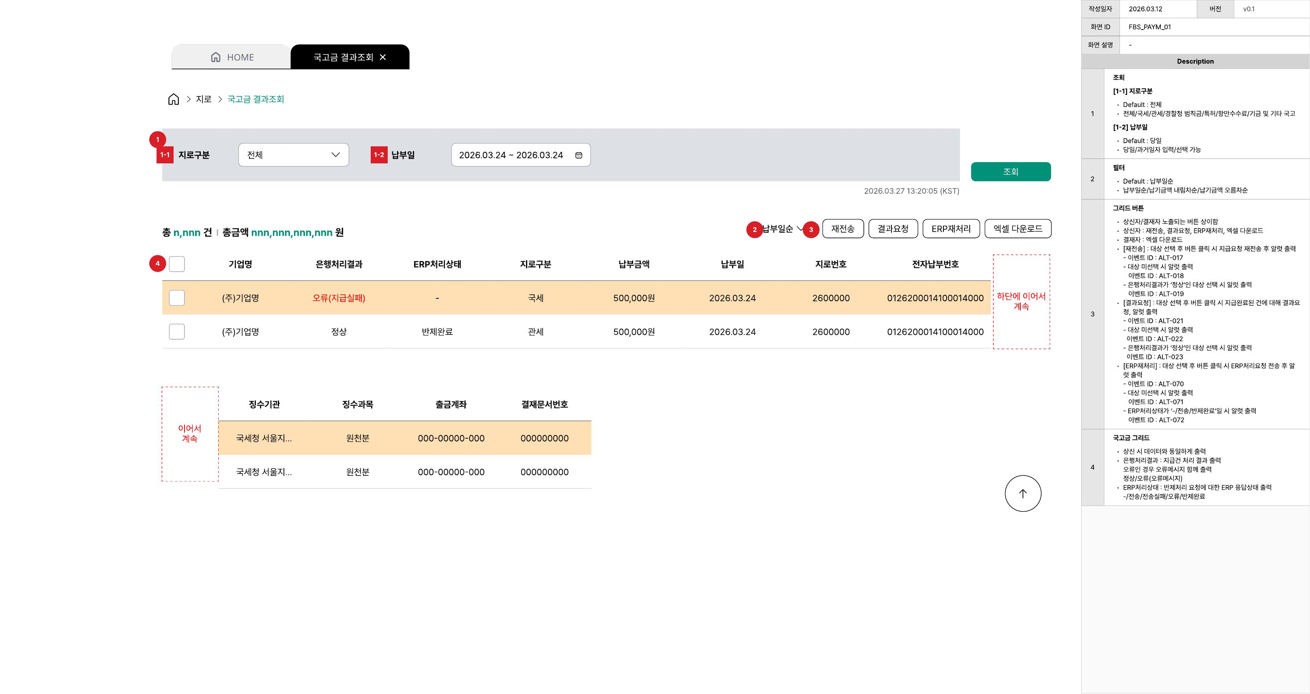
하나은행
ERP 뱅킹
04. 공통 사용법 > 4.11 결과조회
4.11 결과조회 — 진입과 기본 흐름
[와이어프레임 - 추후 실제 화면으로 교체]
기본 흐름
① 지로 > [업무] 결과조회 진입
② 필터 설정 (지로구분·납부일)
납부일은 당일·과거일자 모두 선택 가능
③ [조회] 클릭
은행처리결과·ERP처리상태 컬럼을 중점적으로 확인
④ 필요 시 재처리 버튼 사용
[재전송] [결과요청] [ERP재처리]
ERP 뱅킹 사용자 매뉴얼 · 지로 모듈 · v1.0
24 / 45

Slide 25
하나은행
ERP 뱅킹
04. 공통 사용법 > 정리
4장 정리 — 공통 사용법 핵심 5가지
01
필터 → 조회 순서 지키기
필터 변경 후 반드시 [조회]를 눌러야 결과가 갱신됩니다
02
상세조회 → 상신 순서
간략조회 건은 상신할 수 없습니다
03
상신·결재 → 한번에 일괄 처리
체크박스 다중 선택으로 효율 극대화
04
결재 상세보기 활용
승인 전 반드시 결재 상세보기로 내역 확인
05
처리 결과는 결과조회 화면에서
은행처리결과·ERP처리상태 두 컬럼이 핵심
ERP 뱅킹 사용자 매뉴얼 · 지로 모듈 · v1.0
25 / 45

Slide 26
하나은행
ERP 뱅킹
이후 챕터 (작업 예정)
이후 챕터 안내 — 작성 예정
이 초안에는 1~4장(공통 사용법)까지 구체적으로 작성되어 있습니다. 확정 후 아래 챕터를 같은 톤·레이아웃으로 이어 작성합니다.
5장. 업무별 가이드 (약 5슬라이드)
국고금·지방세·사회보험료·전기/전화·일반지로요금 각 업무의 특이사항
6장. 결과조회 상세 (약 3슬라이드)
은행처리결과/ERP처리상태 의미, 재전송·결과요청·ERP재처리 사용 시점
7장. 오류·알럿 메시지 가이드 (약 5슬라이드)
보내주실 알럿 메시지 파일을 기반으로 사용자 언어로 번역한 표
8장. FAQ & 트러블슈팅 (약 3슬라이드)
상신/결재 자주 묻는 질문, 권한 문제, 반려 후 재상신 방법 등
9장. 부록 (약 3슬라이드)
용어집, 키워드 색인(ㄱ~ㅎ + 슬라이드 번호), 변경이력·문의처
ERP 뱅킹 사용자 매뉴얼 · 지로 모듈 · v1.0
26 / 45

